Slide 1
Cisztás Fibrózis
Tudományos ülés
Miskolc
2008. szeptember.26-27
CF Betegellátó központok statisztikái
Marsal Géza és Hornyák Attila

Slide 2
Országos adatok
Jelenleg Ismert Betegszám: 576
313 férfi, fiú
263 nő, lány
Átlagéletkor: 15,879 év
Ismert Diabetes: 25
Ismert Pseudomonas: 150
Nincs Genetika: 163
(2008 év elejei adatok)

Slide 3
Miskolc 157 (6)
Korányi 84 (17)
Heim. P 98 (16)
Mosdós 75 (7)
Nyíregyháza 46 (5)
Debrecen 20 (5)
DOTE 25 (5)
SZTE 23 (0)
Deszk 9 (0)
Szombathely 16 (4)
SOTE I. sz. Gy.k 18 (5)
Győr 22 (3)
Törökbálint 9 (3)
Ajka 4 (2)

Slide 4
Központ Nélküli ______________________________________ 9
Miskolc / Nyíregyháza________________________________ 2
Miskolc / Szombathely ________________________________1
Nyíregyháza/ Debrecen ______ ________________________1
Debrecen / Mosdós ___________________________________1
DOTE / Debrecen______________________________________2
DOTE / Heim Pál ______________________________________1
DOTE / SOTE I. sz. Gy.k.__________________________ ____ 1
Heim Pál / Törökbálint _______________________________ 1
Heim Pál / Győr _______________________________________1
Heim Pál / SOTE I. sz. Gy.k. ___________________________ 1
Heim Pál / Szombathely_______________________________ 1

Slide 5
Mosdós/ Szombathely_________________________________2
Mosdós / SOTE I. sz. Gy.k._____________________________2
Korányi / Miskolc _______________________________ _____ 1
Korányi / Debrecen____________________________________1
Korányi / Heim Pál__________________________ _________11
Korányi / Mosdós______________________________________2
Korányi / SOTE I. sz. Gy.k. _____________________________1
Győr/ Törökbálint____________________________ _________2
Miskolc/ Nyíregyháza/ Korányi _______________ ________ 1
Miskolc / Nyíregyháza / DOTE _________________________1

Slide 6
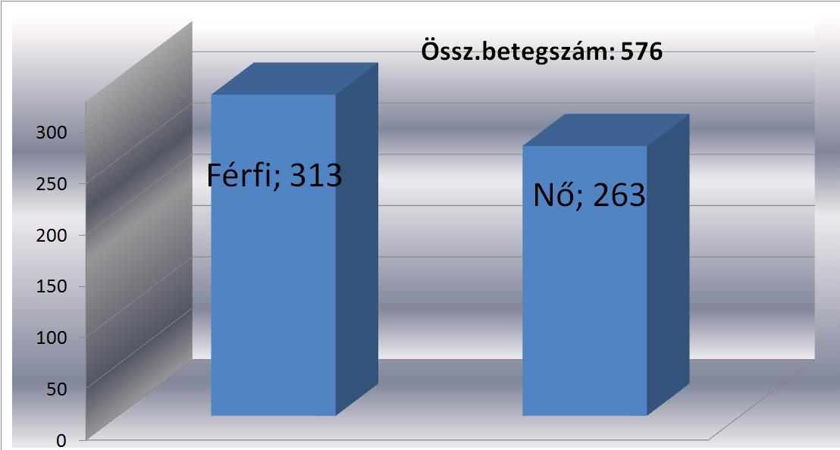

Slide 7
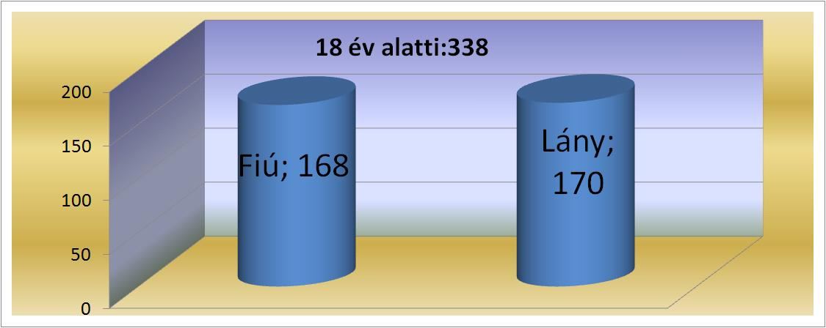
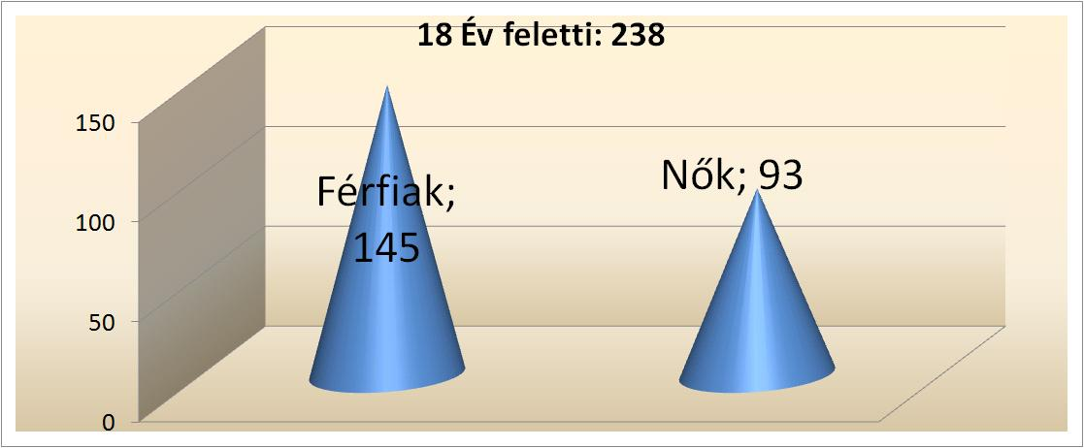

Slide 8
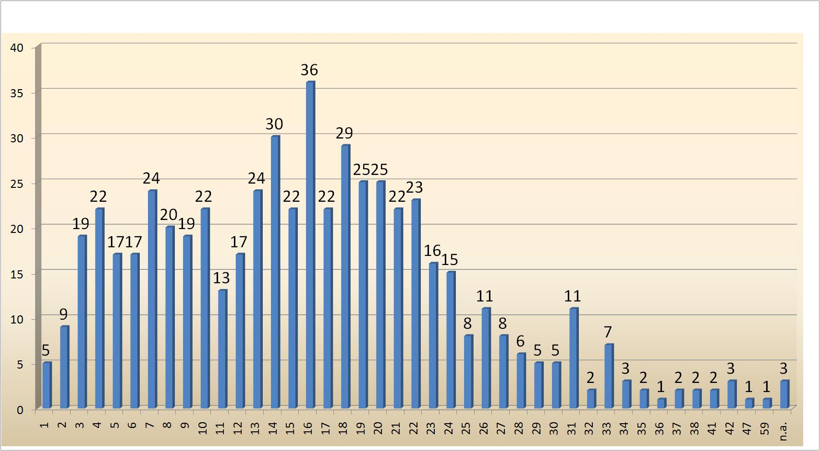
Kor szerinti megoszlás éves bontásban

Slide 9
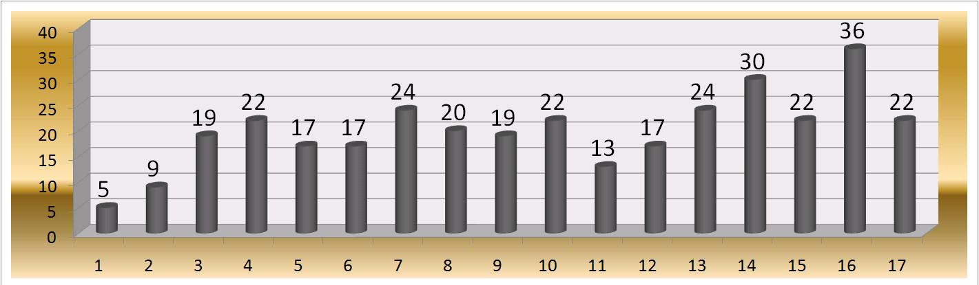
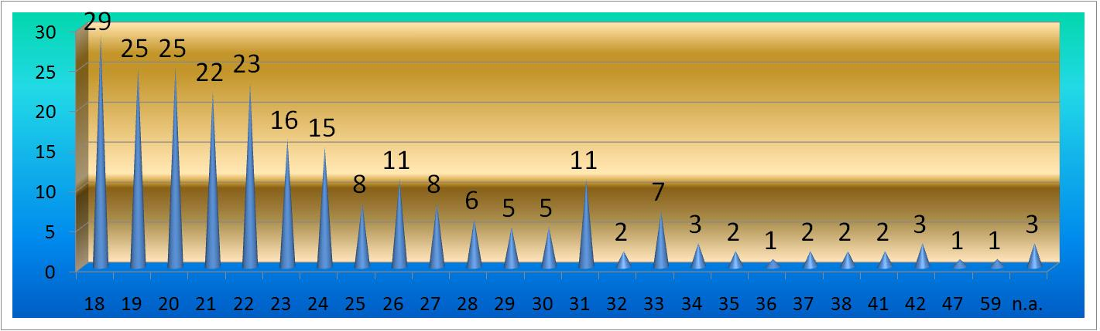
Kor szerinti bontás 18 év alatt
Kor szerinti bontás 18 év felett

Slide 10
Borsod-Abaúj-Zemplén Megyei Kórház és Egyetemi Oktató Kórház
(Miskolc)
Jelenleg Ismert Betegszám: 157
Átlagéletkor: 16 év
Ismert Diabetes: 5
Ismert Pseudomonas: 6
Nincs Genetika: 67
Több Központban
Kezelt Beteg: 6

Slide 11
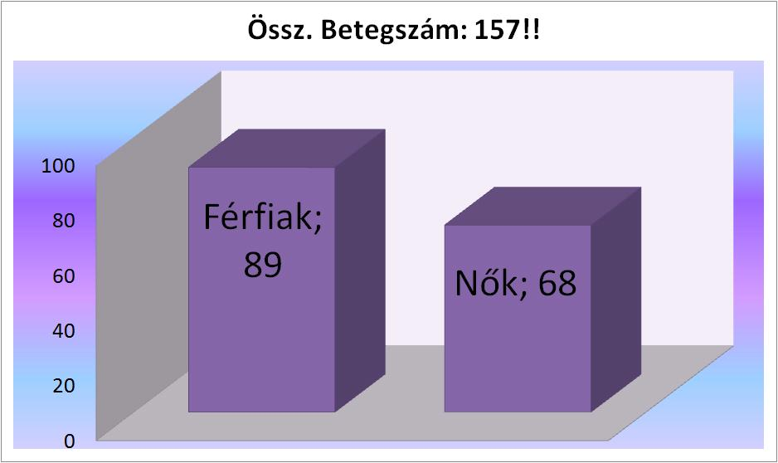

Slide 12
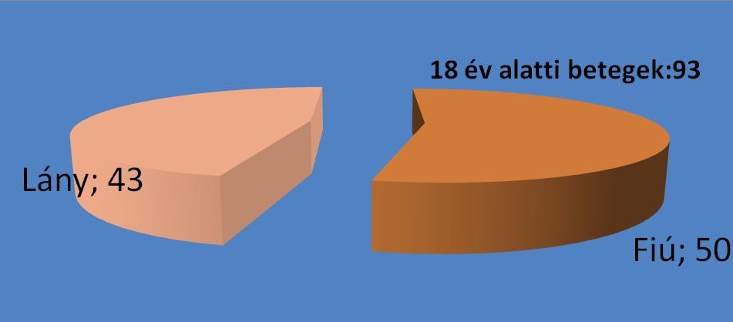
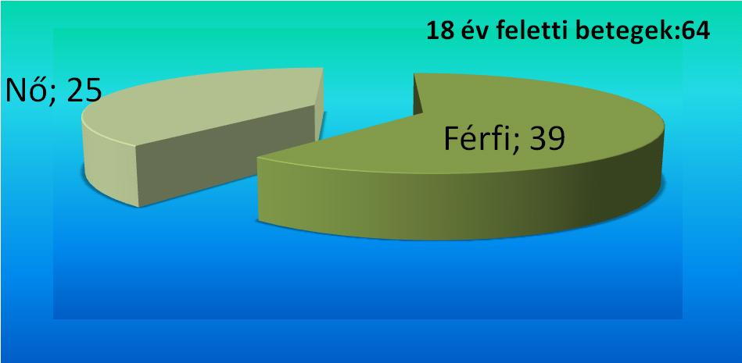

Slide 13
Országos Korányi TBC és Pulmonológiai Intézet
(Budapest)
Jelenleg Ismert Betegszám:84
Átlagéletkor: 28,246 év
Ismert Diabetes: 12
Ismert Pseudomonas: 53
Nincs Genetika: 10
Több Központban
Kezelt Beteg: 17

Slide 14
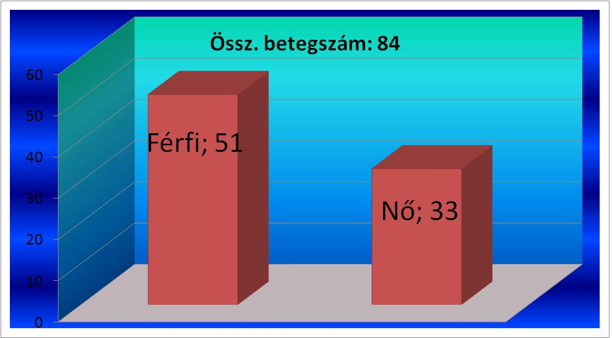

Slide 15
Heim Pál Gyermekkórház
(Budapest)
Jelenleg Ismert Betegszám: 98
Átlagéletkor: 13,360 év
Ismert Diabetes: 3
Ismert Pseudomonas: 31
Nincs Genetika: 3
Több Központban
Kezelt Beteg: 16

Slide 16
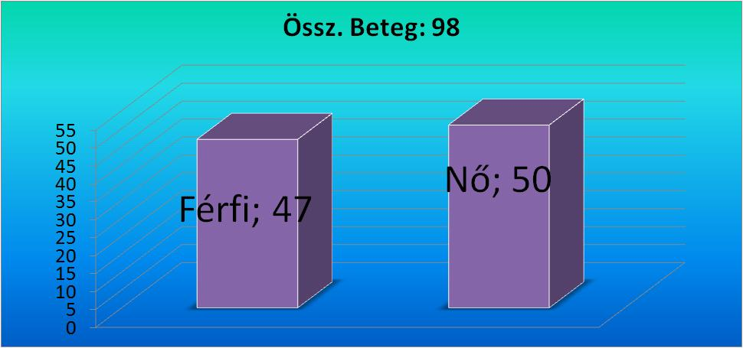

Slide 17
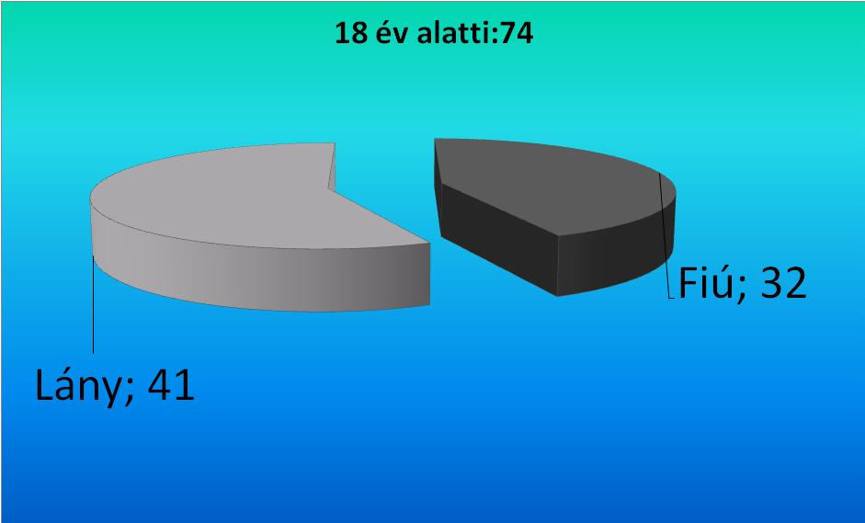

Slide 18
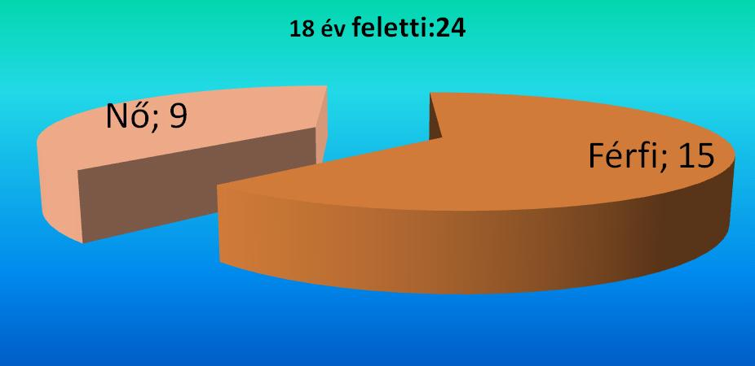

Slide 19
Kaposi Mór Oktató Kórház
(Mosdós) ill. Magyarországi Református Egyház Mosdósi Tüdő és Szívkórháza
Jelenleg Ismert Betegszám: 75
Átlagéletkor: 14,386 év
Ismert Diabetes: 2
Ismert Pseudomonas: 28
Nincs Genetika: 10
Több Központba
Kezelt Beteg: 7

Slide 20
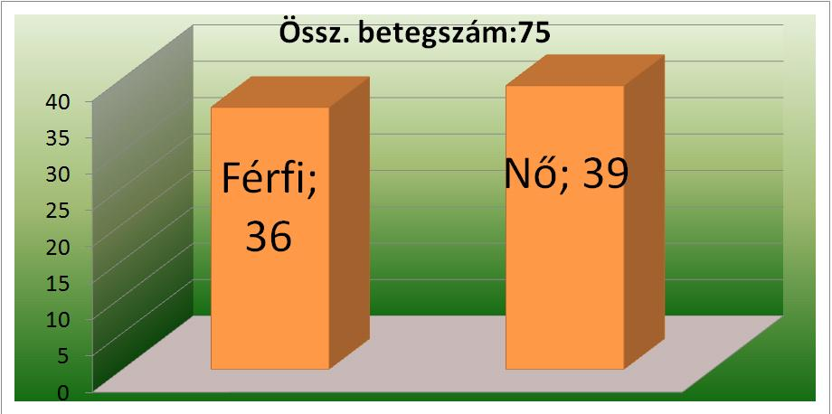

Slide 21
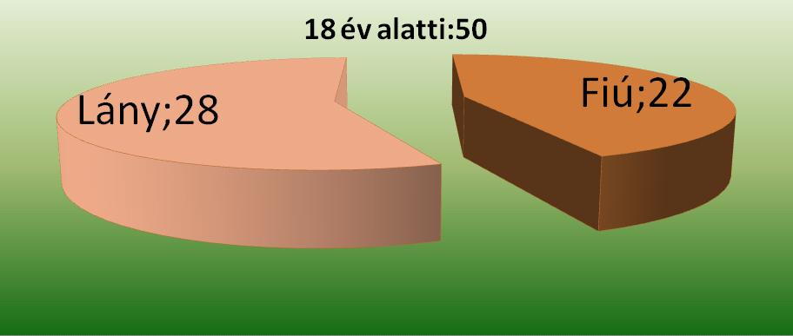
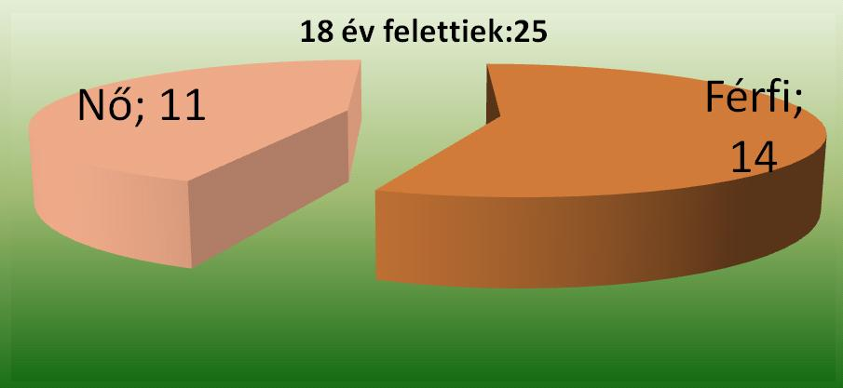

Slide 22
Szabolcs-Szatmár-Bereg Megyei Jósa András Oktató Kórház
(Nyíregyháza)
Jelenleg Ismert Betegszám: 46
Átlagéletkor: 17,608 év
Ismert Diabetes: 0 ill. n.a
Ismert Pseudomonas: 2
Nincs Genetika: 26
Több Központban
Kezelt Beteg: 5

Slide 23
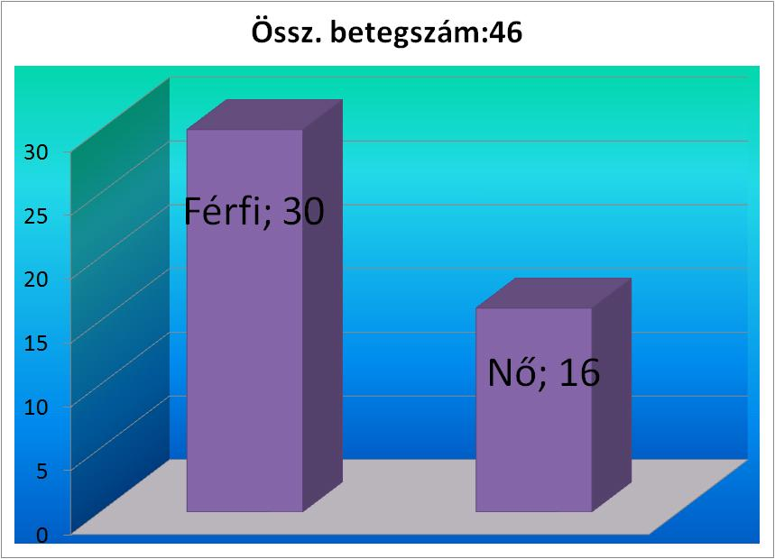

Slide 24
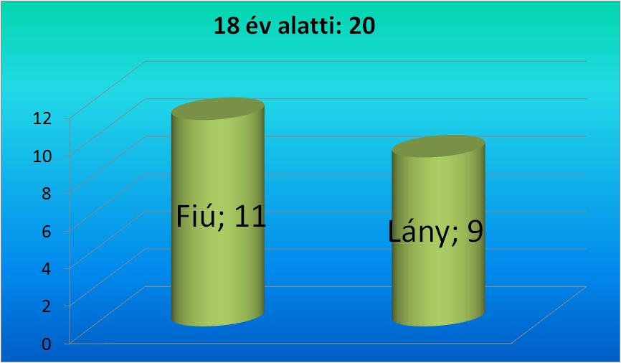

Slide 25
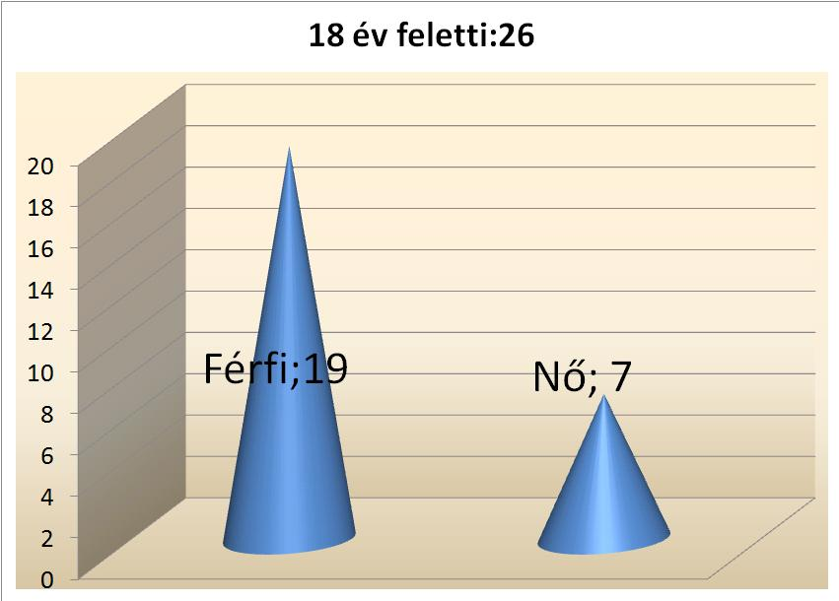

Slide 26
Kenézy Gyula Kórház
(Debrecen)
Jelenleg Ismert Betegszám: 20
Átlagéletkor: 15 év
Ismert Diabetes: 3
Ismert Pseudomonas: 13
Nincs Genetika: 1
Több Központban
Kezelt Beteg: 5

Slide 27
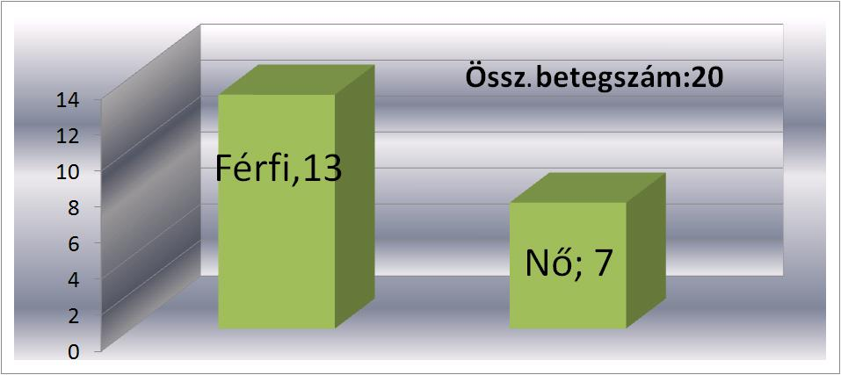

Slide 28
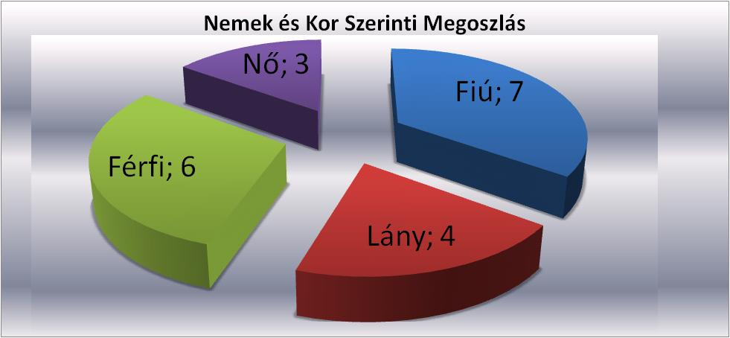

Slide 29
DOTE Gyermekklinika
(Debrecen)
Jelenleg ismert betegszám: 25
Átlagéletkor: 9 év
Ismert Diabetes: 1
Ismert Pseudomonas: 5
Nincs Genetika: 3
Több Központban
Kezelt Beteg: 5

Slide 30
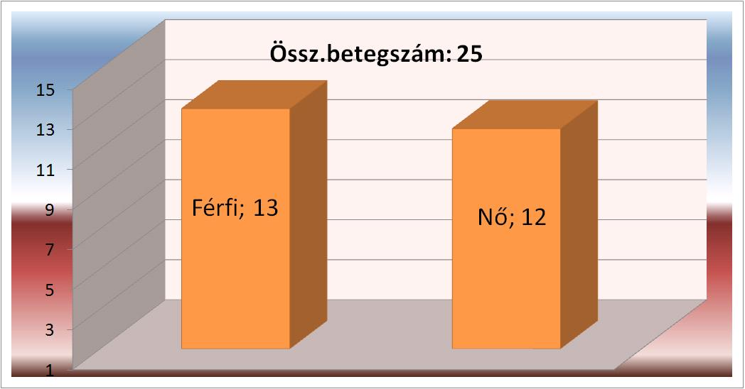

Slide 31
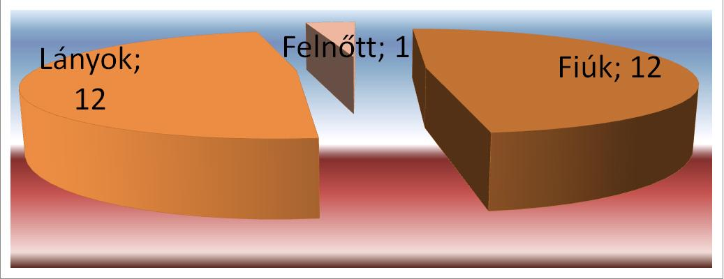
Felnőtt férfi

Slide 32
SZTE Gyermekklinika
(Szeged)
Jelenleg Ismert Betegszám: 23
Átlagéletkor: 12,217 év
Ismert Diabetes: 0 ill. n.a
Ismert Pseudomonas: 0 ill. n.a
Nincs Genetika: 0 ill. n.a
Több Központban
Kezelt Beteg: 0 ill. n.a

Slide 33
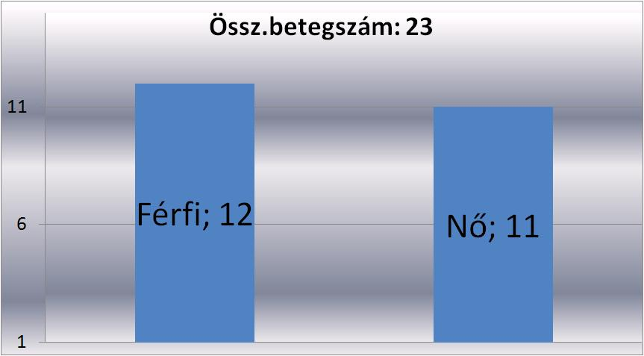

Slide 34
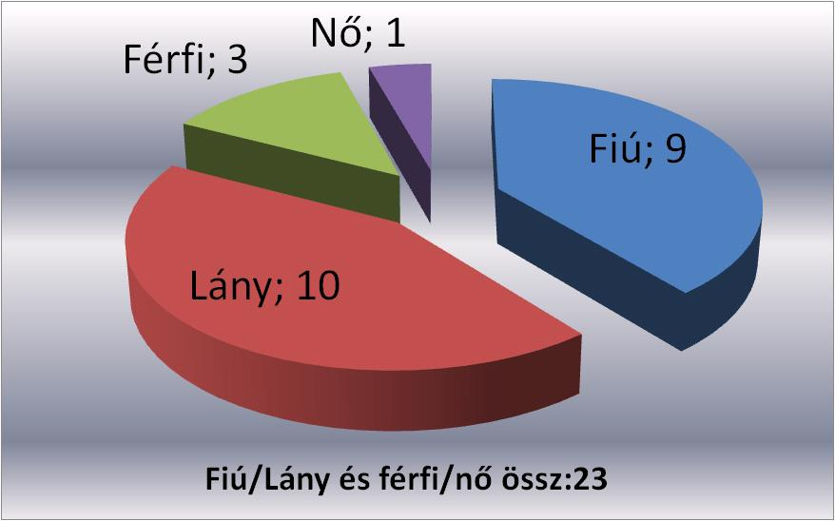

Slide 35
Csongrád Megyei Önkormányzat Mellkasi Betegségek Szakkórháza
(Deszk)
Jelenleg Ismert Betegszám: 9
Átlagéletkor: 22 év
Ismert Diabetes: 1
Ismert Pseudomonas: 6
Nincs Genetika: 0
Több Központban
Kezelt Beteg: 0 ill. n.a

Slide 36
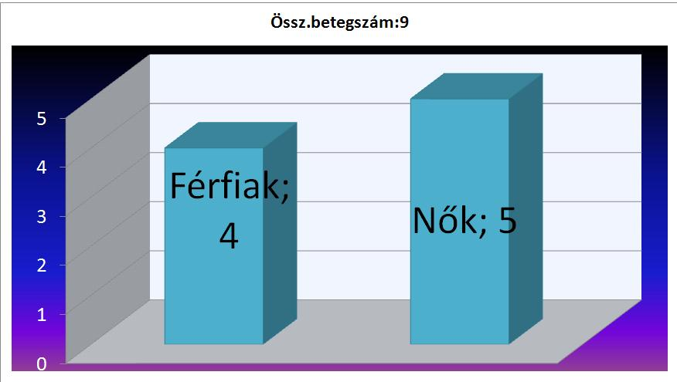

Slide 37
Szombathely
Jelenleg Ismert Betegszám: 16
Átlagéletkor: 12,071 év
Ismert Diabetes: 1
Ismert Pseudomonas: 2
Nincs Genetika: 10
Több Központban
Kezelt Beteg: 4

Slide 38
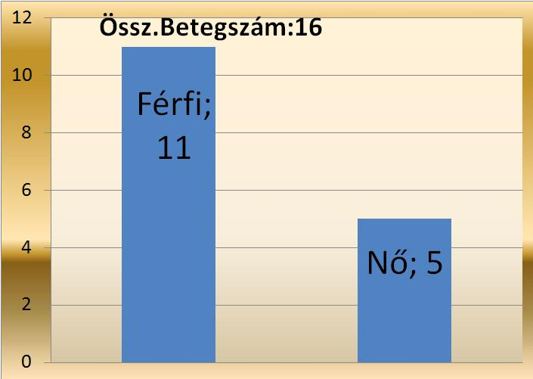

Slide 39
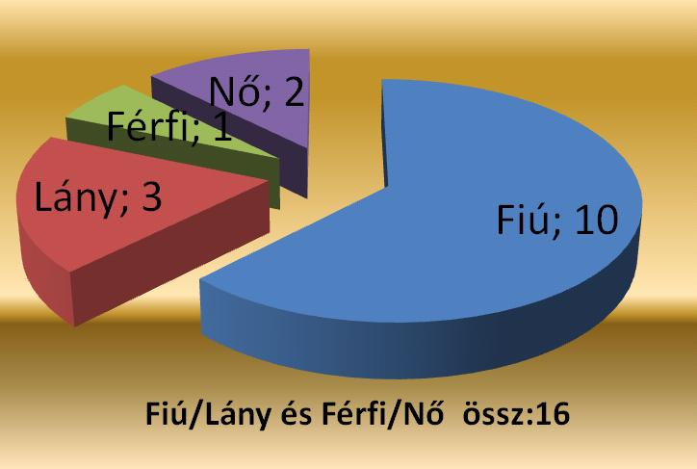

Slide 40
Semmelweis Egyetem I. számú Gyermekklinika
(Budapest)
Jelenleg Ismert Betegszám: 18
Átlagéletkor: 11 év
Ismert Diabetes: 2
Ismert Pseudomonas: 12
Nincs Genetika: 0
Több Központban
Kezelt Beteg: 5

Slide 41
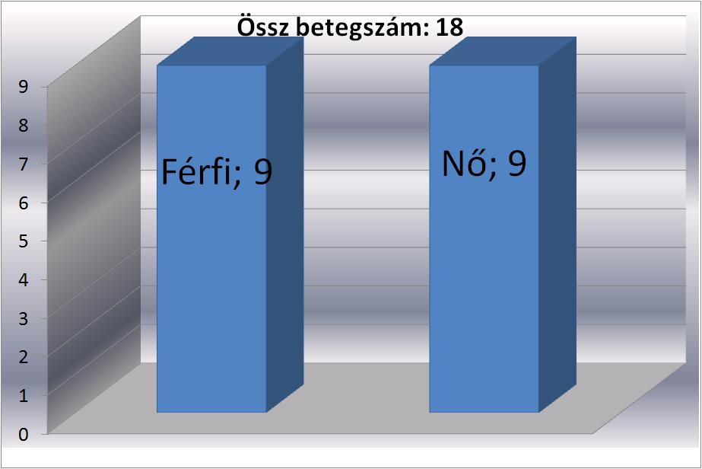

Slide 42
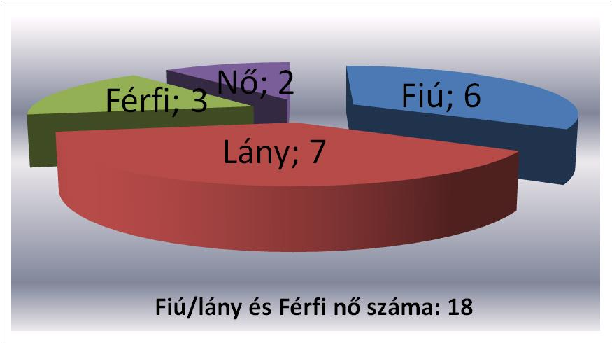

Slide 43
Petz Aladár Megyei Kórház
(Győr)
Jelenleg Ismert Betegszám: 22
Átlagéletkor: 11 év
Ismert Diabetes: 0 ill. n.a
Ismert Pseudomonas: 7
Nincs Genetika: 0
Több Központban
Kezelt Beteg: 3

Slide 44
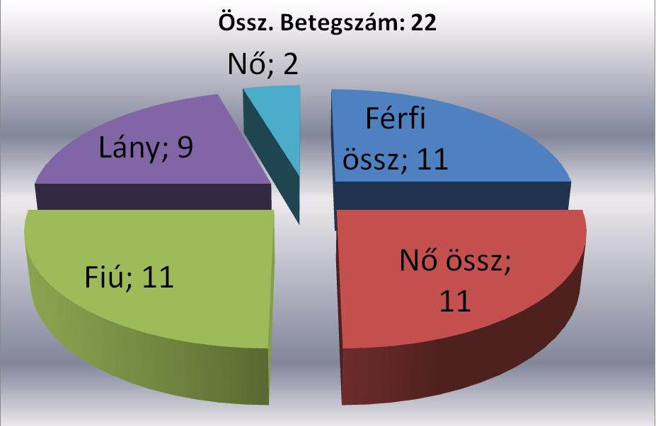
18 év felett: 2 nő

Slide 45
Pest Megyei Tüdőgyógyintézet
(Törökbálint)
Jelenleg Ismert Betegszám: 9
Átlagéletkor: 12,666 év
Ismert Diabetes: 0 ill. n.a
Ismert Pseudomonas: 3
Nincs Genetika: 0
Több Központban
Kezelt Beteg: 3

Slide 46
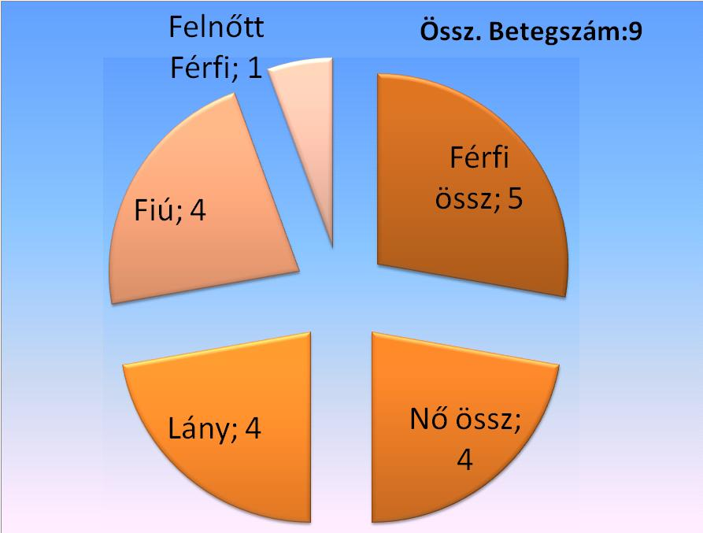

Slide 47
Magyar Imre Kórház
(Ajka)
Jelenleg Ismert Betegszám: 4
Átlagéletkor: 4 év
Ismert Diabetes: 0 ill. n.a
Ismert Pseudomonas: 1
Nincs Genetika: 2
Több Központban
Kezelt Beteg: 0 ill. n.a

Slide 48
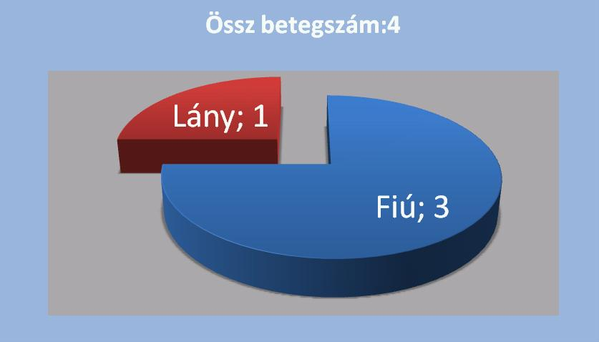

Slide 49
Köszönjük a Figyelmüket!

Slide 50
